Slide 1
Оба или обе?
Собирательные числительные.
Русский язык и литература. 6 класс

Slide 2
- узнаете, что обозначают собирательные числительные и с какими существительными они сочетаются;
- научитесь образовывать различные формы собирательных числительных, изменять их и правильно использовать в речи.

Slide 3


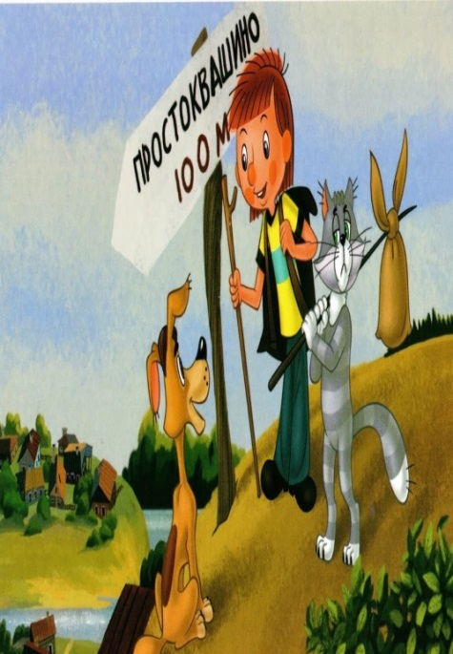

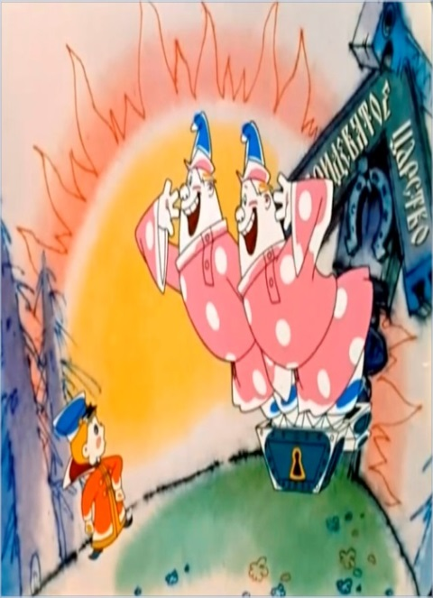
«Волк и семеро козлят»
«Трое из Простоквашино»
«Семеро храбрецов»
«Двое из ларца одинаковых с лица»

Slide 4

Задание 1
ПРОЧИТАЙТЕ ПОСЛОВИЦЫ
Семеро одного не ждут.
Трое осудят, десятеро рассудят.
Сметлив и хитер – пятерым нос утер.
Кто храбр и стоек, тот десятерых стоит.
Лучше десятерых виновных простить, чем
одного невиновного казнить

Slide 5
СОБИРАТЕЛЬНЫЕ ЧИСЛИТЕЛЬНЫЕ
(жинақтық сан есім)
двое
трое
четверо
пятеро
шестеро
семеро
восьмеро
девятеро
десятеро
оба
обе
-ой
-ер-

Slide 6
Собирательные числительные сочетаются:
с именами существительными, обозначающими лиц мужского пола, детей, детёнышей животных: четверо мальчиков, трое медвежат;
с существительными, употребляющимися только во множественном числе или обозначающими парные предметы: двое суток, пятеро ножниц.

Slide 7
Собирательные числительные
изменяются по падежам.
Категорию рода имеют только слова оба и обе.
Числительное ОБА
Употребляется с существительными м. р. и ср. р.
оба друга оба дерева
Числительное ОБЕ
Употребляется с существительными ж. р.
обе подруги

Slide 8
При склонении числительных оба и обе
гласные в словах различаются
И.п. | оба друга | обе сестры
Р.п. | обоих друзей | обеих сестёр
Д.п. | обоим друзьям | обеим сёстрам
В.п. | обоих друзей | обеих сестёр
Т.п. | обоими друзьями | обеими сёстрами
П.п. | (об) обоих друзьях | (об) обеих сёстрах

Slide 9
Задание 1
Отгадайте загадки.
Сколько числительных вы нашли в них.
Выходили двенадцать молодцев, выносили пятьдесят два сокола, выпускали триста шестьдесят пять лебедей.
Стоит дуб, на дубе двенадцать
веток, в каждой – по четыре гнезда,
в каждом гнезде семь птенцов,
у каждого птенца одно крыло белое,
другое чёрное.

Slide 10
Проверьте себя
Двенадцать, пятьдесят два, триста шестьдесят пять.
(Месяцы, недели, дни)
Двенадцать, четыре, семь, одно.
(Месяцы, времена года, дни недели,
день и ночь)

Slide 11
Задание 2
Вместо точек вставьте собирательные числительные
двое, трое, оба, обе.
За партой обычно сидят по … .
Пришли четверо мальчиков, один ушёл и осталось … .
Чтобы правильно выполнить упражнение, нужно поднять … руки.
… сына были похожи на отца.

Slide 12
Проверьте себя
За партой обычно сидят по двое.
Пришли четверо мальчиков, один ушёл и осталось трое.
Чтобы правильно выполнить упражнение, нужно поднять обе руки.
Оба сына были похожи на отца.

Slide 13
Задание 3
Вместо точек вставьте числительные
оба, обе в нужной форме.
1) На … стенках висели стенды.
2) Хорошие отношения установились между … странами.
3) … детей, брата и сестру, приняли в секцию.
4) «Держись крепче, … руками», – сказала мама.
5) С … сторон нависали густые кроны деревьев.
6) У … ребят отличные оценки.

Slide 14
Проверьте себя
1) На обеих стенках висели стенды.
2) Хорошие отношения установились между обеими странами.
3) Обоих детей, брата и сестру, приняли в секцию.
4) «Держись крепче, обеими руками», – сказала мама.
5) С обеих сторон нависали густые кроны
деревьев.
6) У обоих ребят отличные оценки.

Slide 15
Задание 4
Восстановите фразеологизмы
Всыпать по первое число – знать очень хорошо
Пятое колесо в телеге – очень много
Как две капли воды – наказать по всей строгости
До седьмого пота – очень похожи
На все четыре стороны – лишний, ненужный
Как свои пять пальцев – куда угодно (идти)

Slide 16
Проверьте себя
Всыпать по первое число – наказать по всей строгости
Пятое колесо в телеге – лишний, ненужный
До седьмого пота – очень много
На все четыре стороны – куда угодно (идти)
Как свои пять пальцев – знать очень хорошо
Как две капли воды – очень похожи

Slide 17
Мы познакомились с двумя очень важными словами русского языка: «оба» и «обе».
ОБА значит «и тот, и другой» или «и то, и другое» (м. р. и ср. р.).
ОБЕ значит «и та, и другая» (ж. р.).
Помните об этом всегда.
Смотрите всегда в оба, когда вам встретятся такие слова.

Slide 18
Задание 5
Лестница успеха
Оцени свою работу на уроке
умею
понимаю
знаю

Slide 19
Примерные ответы
Умею склонять числительные ОБА и ОБЕ.
Понимаю синтаксическую роль числительных в предложении.
Знаю, с какими существительными сочетаются собирательные числительные.

Slide 20
Баршаға қолжетімді, сапалы білім!
Үш тілді
Цифрлы Қазақстан
Нәтижелі
Қол
жетімді
Дербес оқыту
Тиімді
Білімді бағалау
Заманауи технология
Качественное образование,
доступное всем!

